Slide 1

Logg Sluttprosjekt
Anders

Slide 2
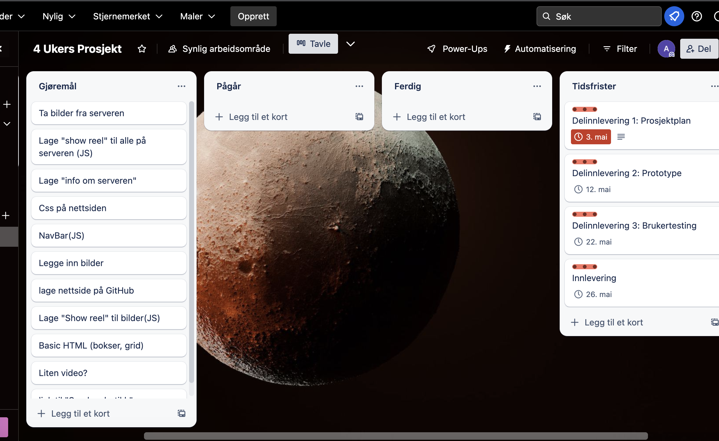
Plan for prosjektet

Slide 3
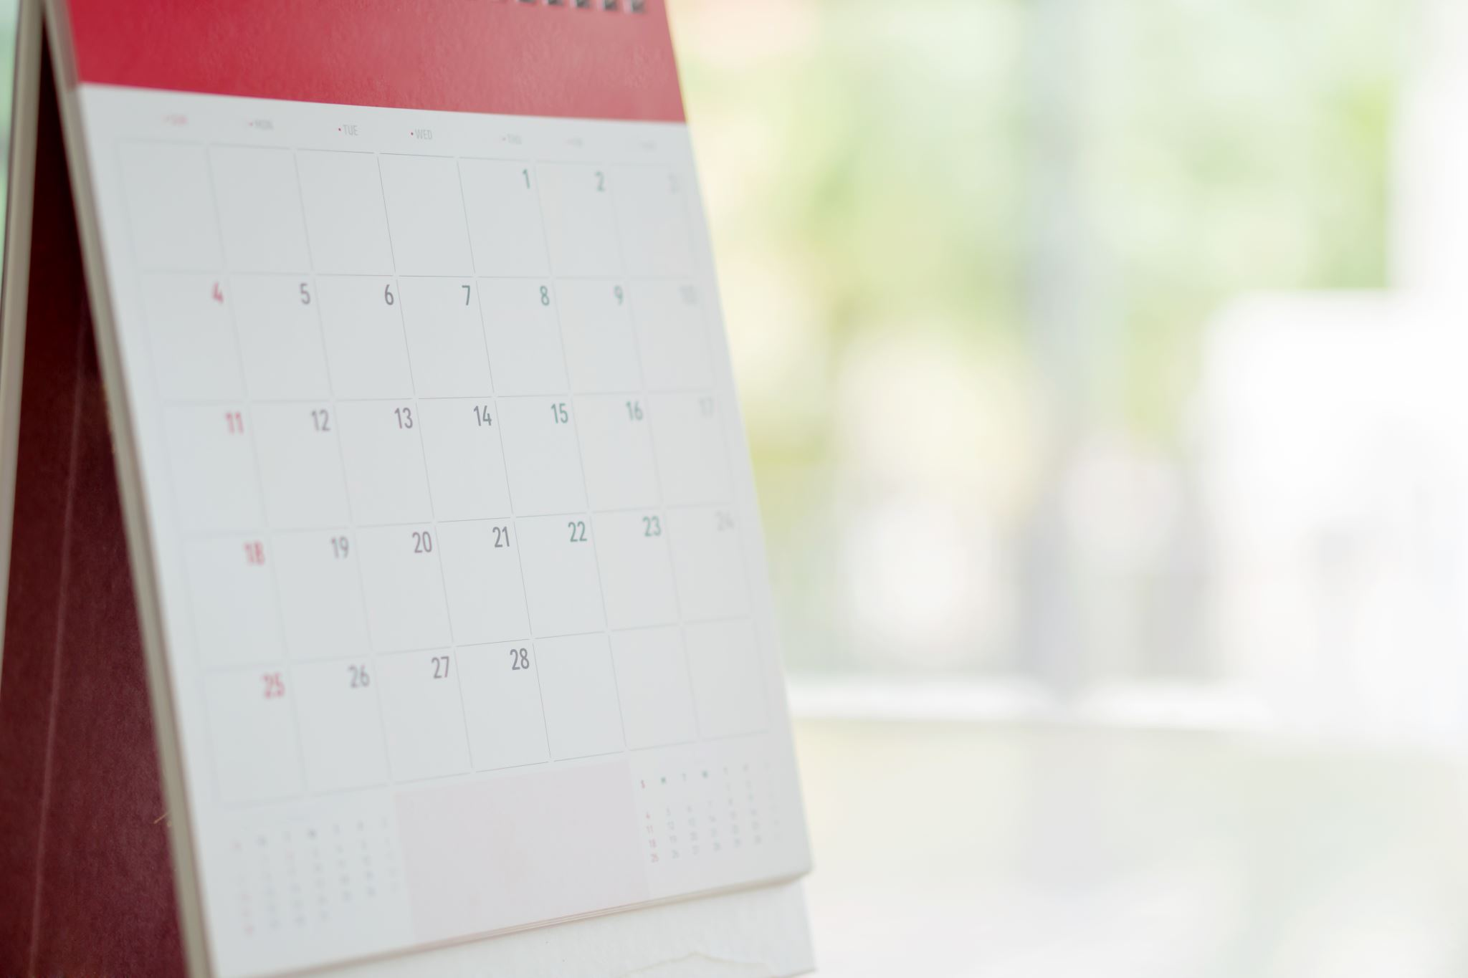
Tirsdag 2. Mai
I dag startet vi prosjektet offisiellt, jeg kjapt ut at jeg vill lage en nettside til Minecraft servern som jeg og andre har spillt på de siste ukene
Jeg startet med ideutvikling og prøvde å finne på ideer til grafiske elementer som jeg skal legge inn på siden
Jeg har kommet fram til at jeg vil legge til bilder om alle spillere, og deres hus. I tilleg vil jeg legge inn en liten video som viser serveren enda lettere

Slide 4
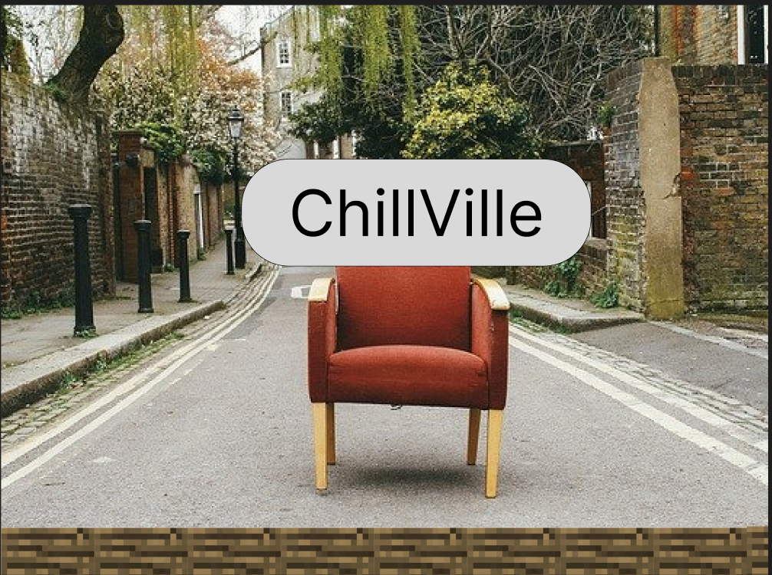
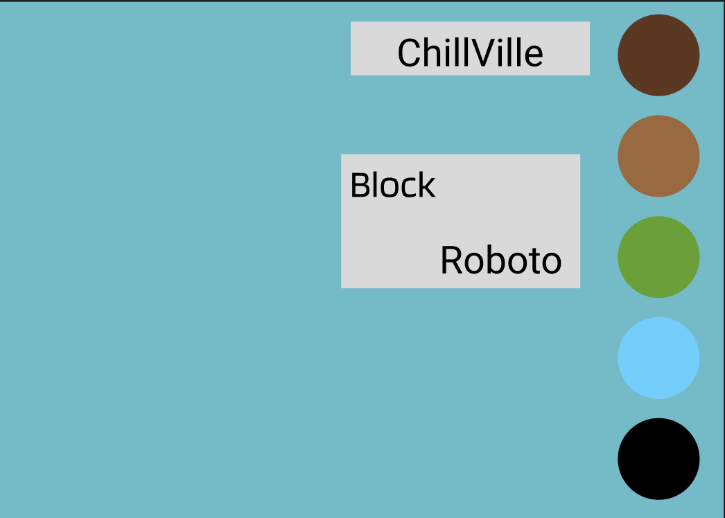
Onsdag 3. Mai
I dag gikk all tiden til prototyping i Figma, jeg har lyst til å lage en en plan der før jeg starter å lage nettside,
I tillegg har jeg laget «Repository» til nettsiden min og godt inn og laget filene
Jeg fikk i tilbakemelding av Jon at jeg burde lage ett Moodboard, så jeg har startet på det, det mangler fortsatt bilder og posisjonering, men jeg har fargene, navnet, og fontene
Prototyping i figmat
Moodboard(halvferdig)

Slide 5
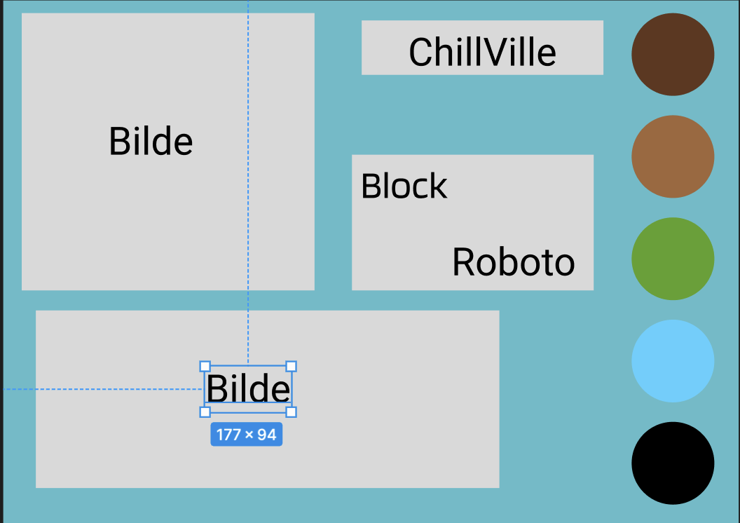
Fredag 5. Mai
Figma
Jeg bruket litt tid i dag til å teste ideer på en nettside
Jeg har enda ikke bildene til moodboardet, men posisjoneringen på moodboardet er ferdig, bakgrunnsfargen skal nok endres, men bildene skal der de er notert, og alt annet av font og farger skal brukes

Slide 6
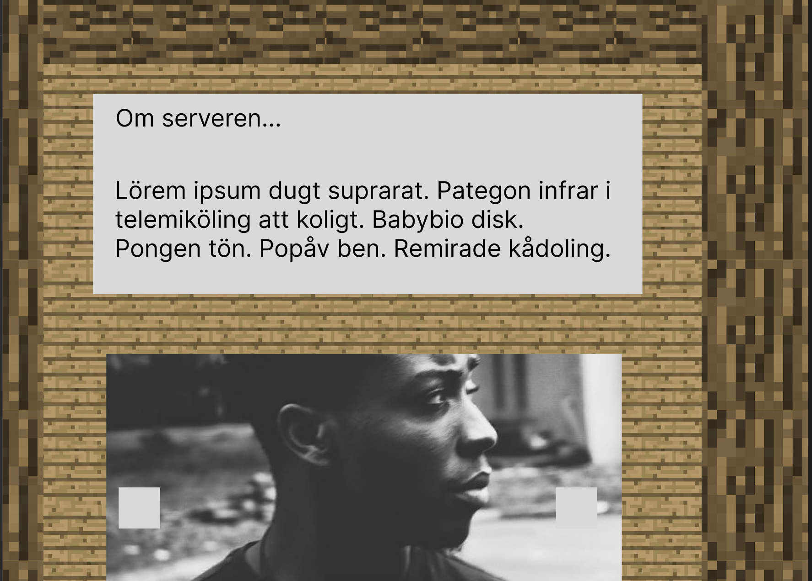
Mandag 8. Mai
Skal også ha en kjapp intro til serveren
I dag har jeg fortsatt å lage en prototype til nettsiden min, jeg skal forbrede den til delinnlevering på Fredag, da ønsker jeg å ha en interaktiv prototype i figma. Jeg har lagt til ett komponent hvor du kan bytte mellom forskjellige bilder, det skal endre til spillerene på serveren. Jeg skal også endre mye av designet, jeg liker ikke hvordan det ser ut, og jeg tenker at bakgrunnen blir litt «for mye» minecraft aktig.
Noe av tiden i dag gikk også til testing og ideutvikling av navbar. Jeg er usikker på hvordan jeg vil at navbaren min skal se ut, så jeg lette gjennom internett for inspirasjon, og alt var ikke forgjeves, jeg er enda usikker på design, men jeg har fått noen gode ideer til hvordan den kan utformes
Hvis man trykker på firkantene endre bilde, det er slikt design jeg ønsker i nettsiden min

Slide 7
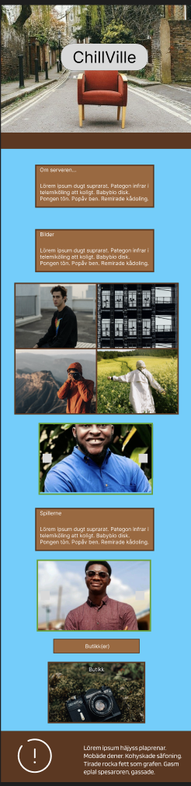
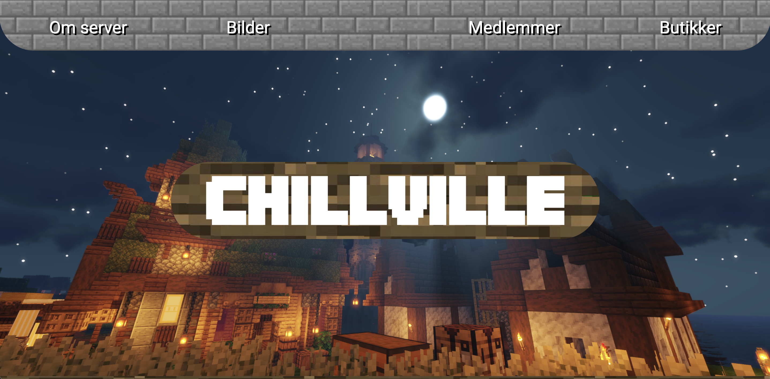
Tirsdag 9. Mai
I dag brukte jeg tiden på å lage en prototype som skal beskrive nettsiden min, jeg har med vilje lagd den ganske åpen slike at jeg kan endre på posisjoner hvis jeg trenger det. Poenget med prototypen er å gi ett innblikk til elementene som skal inn på siden. Posisjonen i prototypen kan også hjelpe meg definere posisjon på nettsiden, men endringer kan skje.
Jeg valgte å starte på nettsiden og eksprementere litt. Jeg lagde en navbar som jeg er fornøyd med, kan være jeg gjør endringer til den senere men den skal stå i første omgang. Jeg lagde også en boks i midten med Serverens navn som jeg synes ser kult ut. Sammen med ett bakgrunnsbilde fra serveren er jeg fornøyd med dette som et første utkast

Slide 8
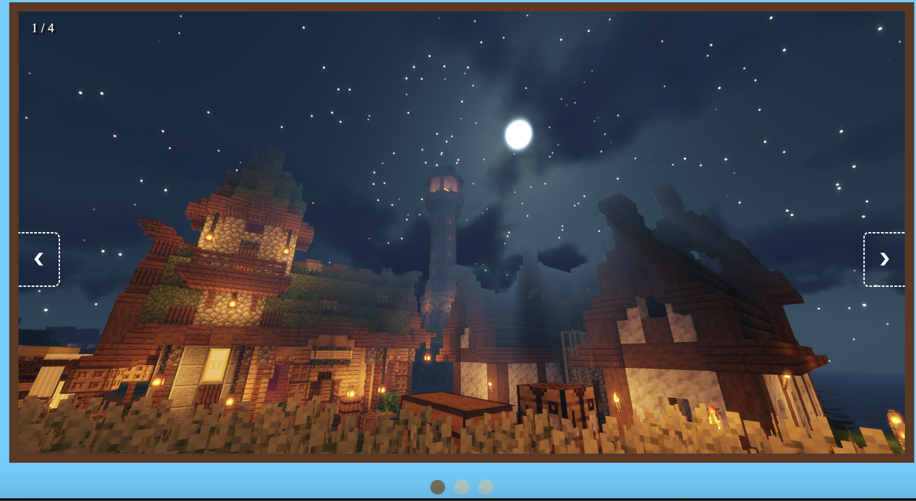
Onsdag 11. Mai
I dag har jeg laget en bilde-karusell for bilder av Serveren, akkuratt nå er det bare ett bilde fra serveren der, men jeg har lagt inn midlertidig bilder slik at den funker.
Jeg er ikke 100% fornøyd med designet så jeg kommer nok til å endre den senere, men den funker ihvertfall nå. Jeg begynnte å bli forvirret å deppa etter å ha sittet i en time med den. Det var før jeg fant ut at jeg ikke hadde linket JS filen min til html filen min. Jeg fikk kjapt gode resulteter etter jeg linket finlene.

Slide 9
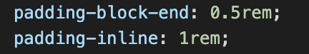
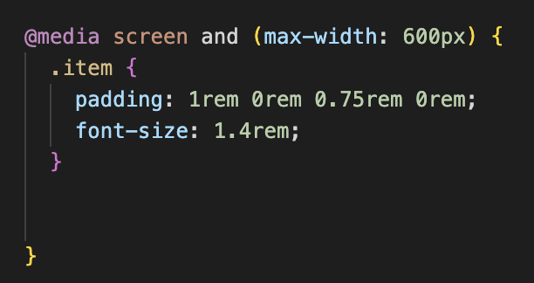
Fredag 13. Mai
Disse elementene gjør det samme som padding, men er mer brukervennlig
I dag har jeg jobbet mye på skalerbarheten på siden min, jeg ble introdusert til nye «css properties» som overtar for andre, og jeg har klart å gjøre nav-baren og tekstboksene skalerbare, videre skal jeg gjøre resten av elementene så skalerbare jeg klarer.
Jeg ble også introdusert til media quarry som er veldig praktisk for skalerbarhet. Den gjør slik at css properties endres når det som står øverst skjer
I dette eksempelet endres padding, og font size seg når skjermen blir skalert til under 600px i bredden
Dette gjør at teksten min blir mindre når skjermen blir mindre

Slide 10
Mandag 15. Mai
I dag har jeg laget en ny html, og css fil til medlemmene på serveren. Nå kan man klikke på «medlemmer» og komme inn på en ny side som sier litt om alle på serveren. Jeg har også lagt til navigeringsmuligheter på alle de andre ordene på nav-baren.
I tillegg har jeg lagt inn bilder som jeg har tatt fra serveren.
Ett større problem for meg har vært bildekaruselen. Bildene vil ikke passe inn, og jeg har søkt og spurt, men de vil seg ikke. Jeg har istedet valgt å gjøre containern stor nok til at bildene passer inn. Containern er litt større en jeg ønsker, men den er bra nok, og jeg vil heller gjøre det andre ferdig først, også kan jeg komme tilbake til den på slutten

Slide 11
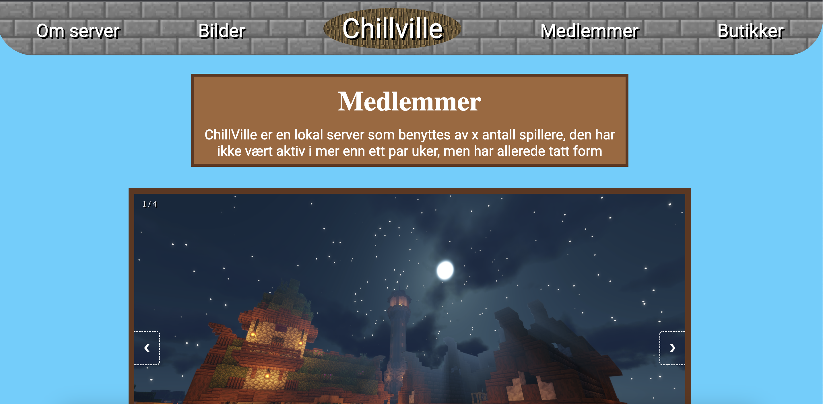
Tirsdag 16. Mai (hjemme)
I dag har jeg utformet «medlemmer» siden
Den har en lik utforming, men bildene skal endres til bilder av medlemmene, istedet for hus. I tillegg har jeg begynt på utformingen av «spillerkort. Hvor det står informasjon om alle spillerne på serveren

Slide 12
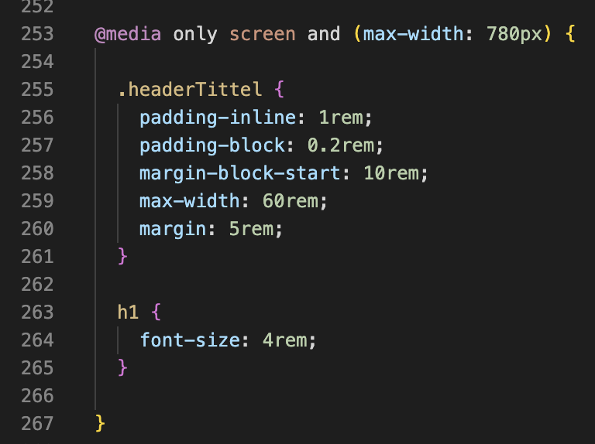
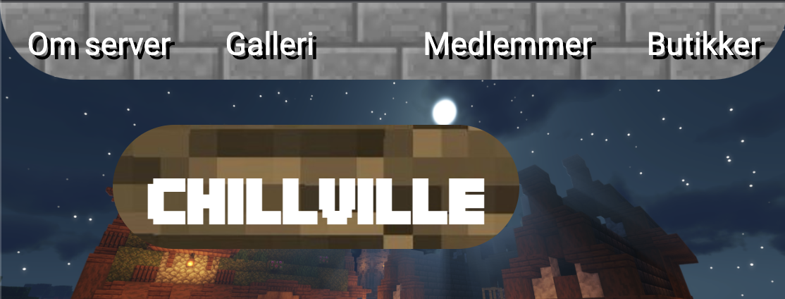
Mandag 22. mai
I dag har jeg jobbet med skalering av nettsiden min, siden jeg har lagt til alle html, og css filene og laget et design jeg er fornøyd med, synes jeg dette er fornuftig å bruke tiden på.
Jeg har laget en ny media quarry og stylet hoved-overskriften slik at den nå skaleres fint med siden
Den er ikke helt perfekt, men den tar form så jeg kommer til å fullføre den neste time

Slide 13
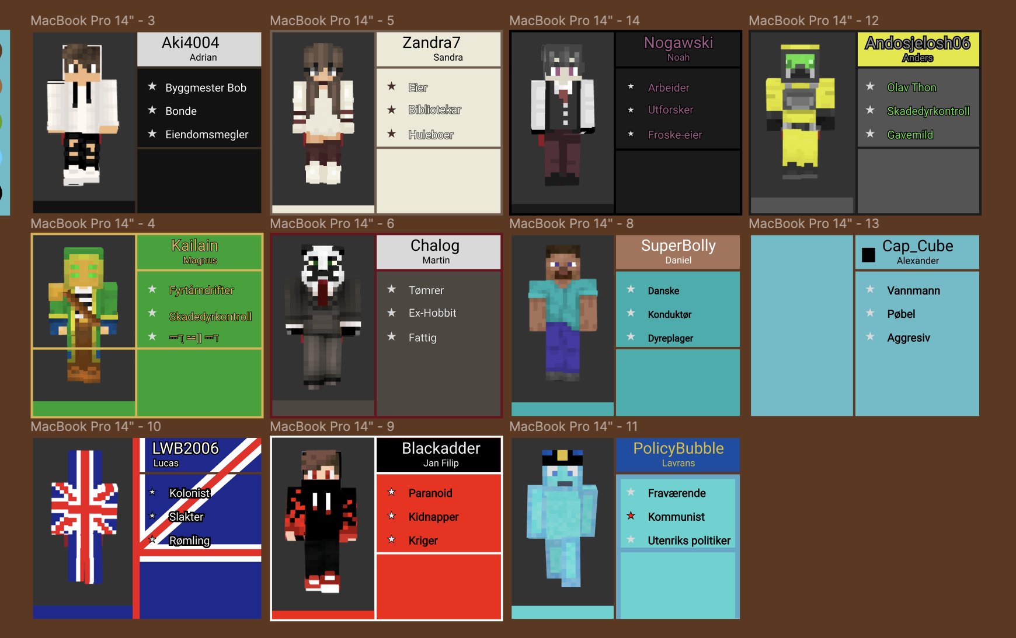
Tirsdag 23. Mai
I dag har jeg laget kortet til alle på serveren, I starten var alle den samme lyseblå fargen, men så endret jeg de slik at de matcher skinnet folk bruker
Jeg laget kortene i Figma også la jeg dem inn på nettsiden etterpå.(Noen av kortene har strek under ordene, det er fordi alle kortene kutter der på nettsiden)

Slide 14
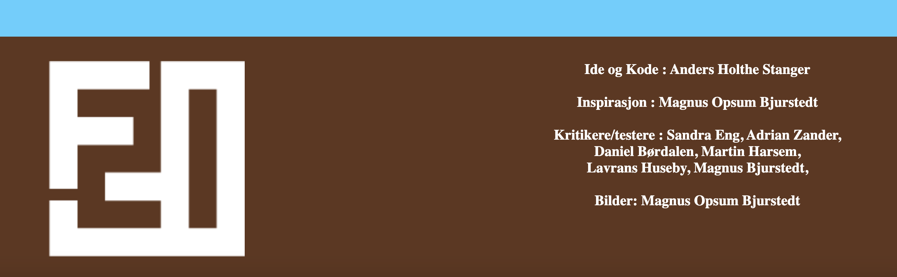
Onsdag 24. Mai
I dag har jeg lagt til bunntekst, «Credits», og f21 logo på bunnen av siden. Jeg synes det passer bra inn på siden, og gir meg plass til en f21 + kredit. Jeg har fått inspirasjon fra andre og jeg synes alle som har hjulpet til fortjener å bli nevnt
Bunnteksten og bildet er helt skalerbart og funker på alle flater
Jeg har også gått over mye kode å fjerner/oppdatert kode for å gjøre siden mer effektiv og slippe at så mye kode overlapper
Et problem jeg hadde var overlapping av kode, men jeg innså att html filene var linket til begge css filene mine, når jeg så det fikk jeg en latter inni meg, og når jeg fikset det var det mye lettere å rette opp å plassere elementer

Slide 15

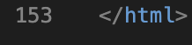
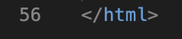
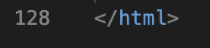
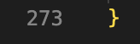
Fredag 26. Mai
I dag var jeg ferdig på starten så jeg brukte timen på å nøye gå gjennom alt jeg har lagt, og lagt til styling og fiksing der det var nødvendig.
Det eneste nye jeg gjodrde var å oppdatere fargene på butikk-boksen. Der jeg endret fargene slik at de matcher butikksiden sine farger.
Alt i alt er jeg fornøyd med resultatet, alt slit er verdt det når man for ett bra resultat, den følelsen har jeg
Endte på 909 linjer
Med kode

Slide 16
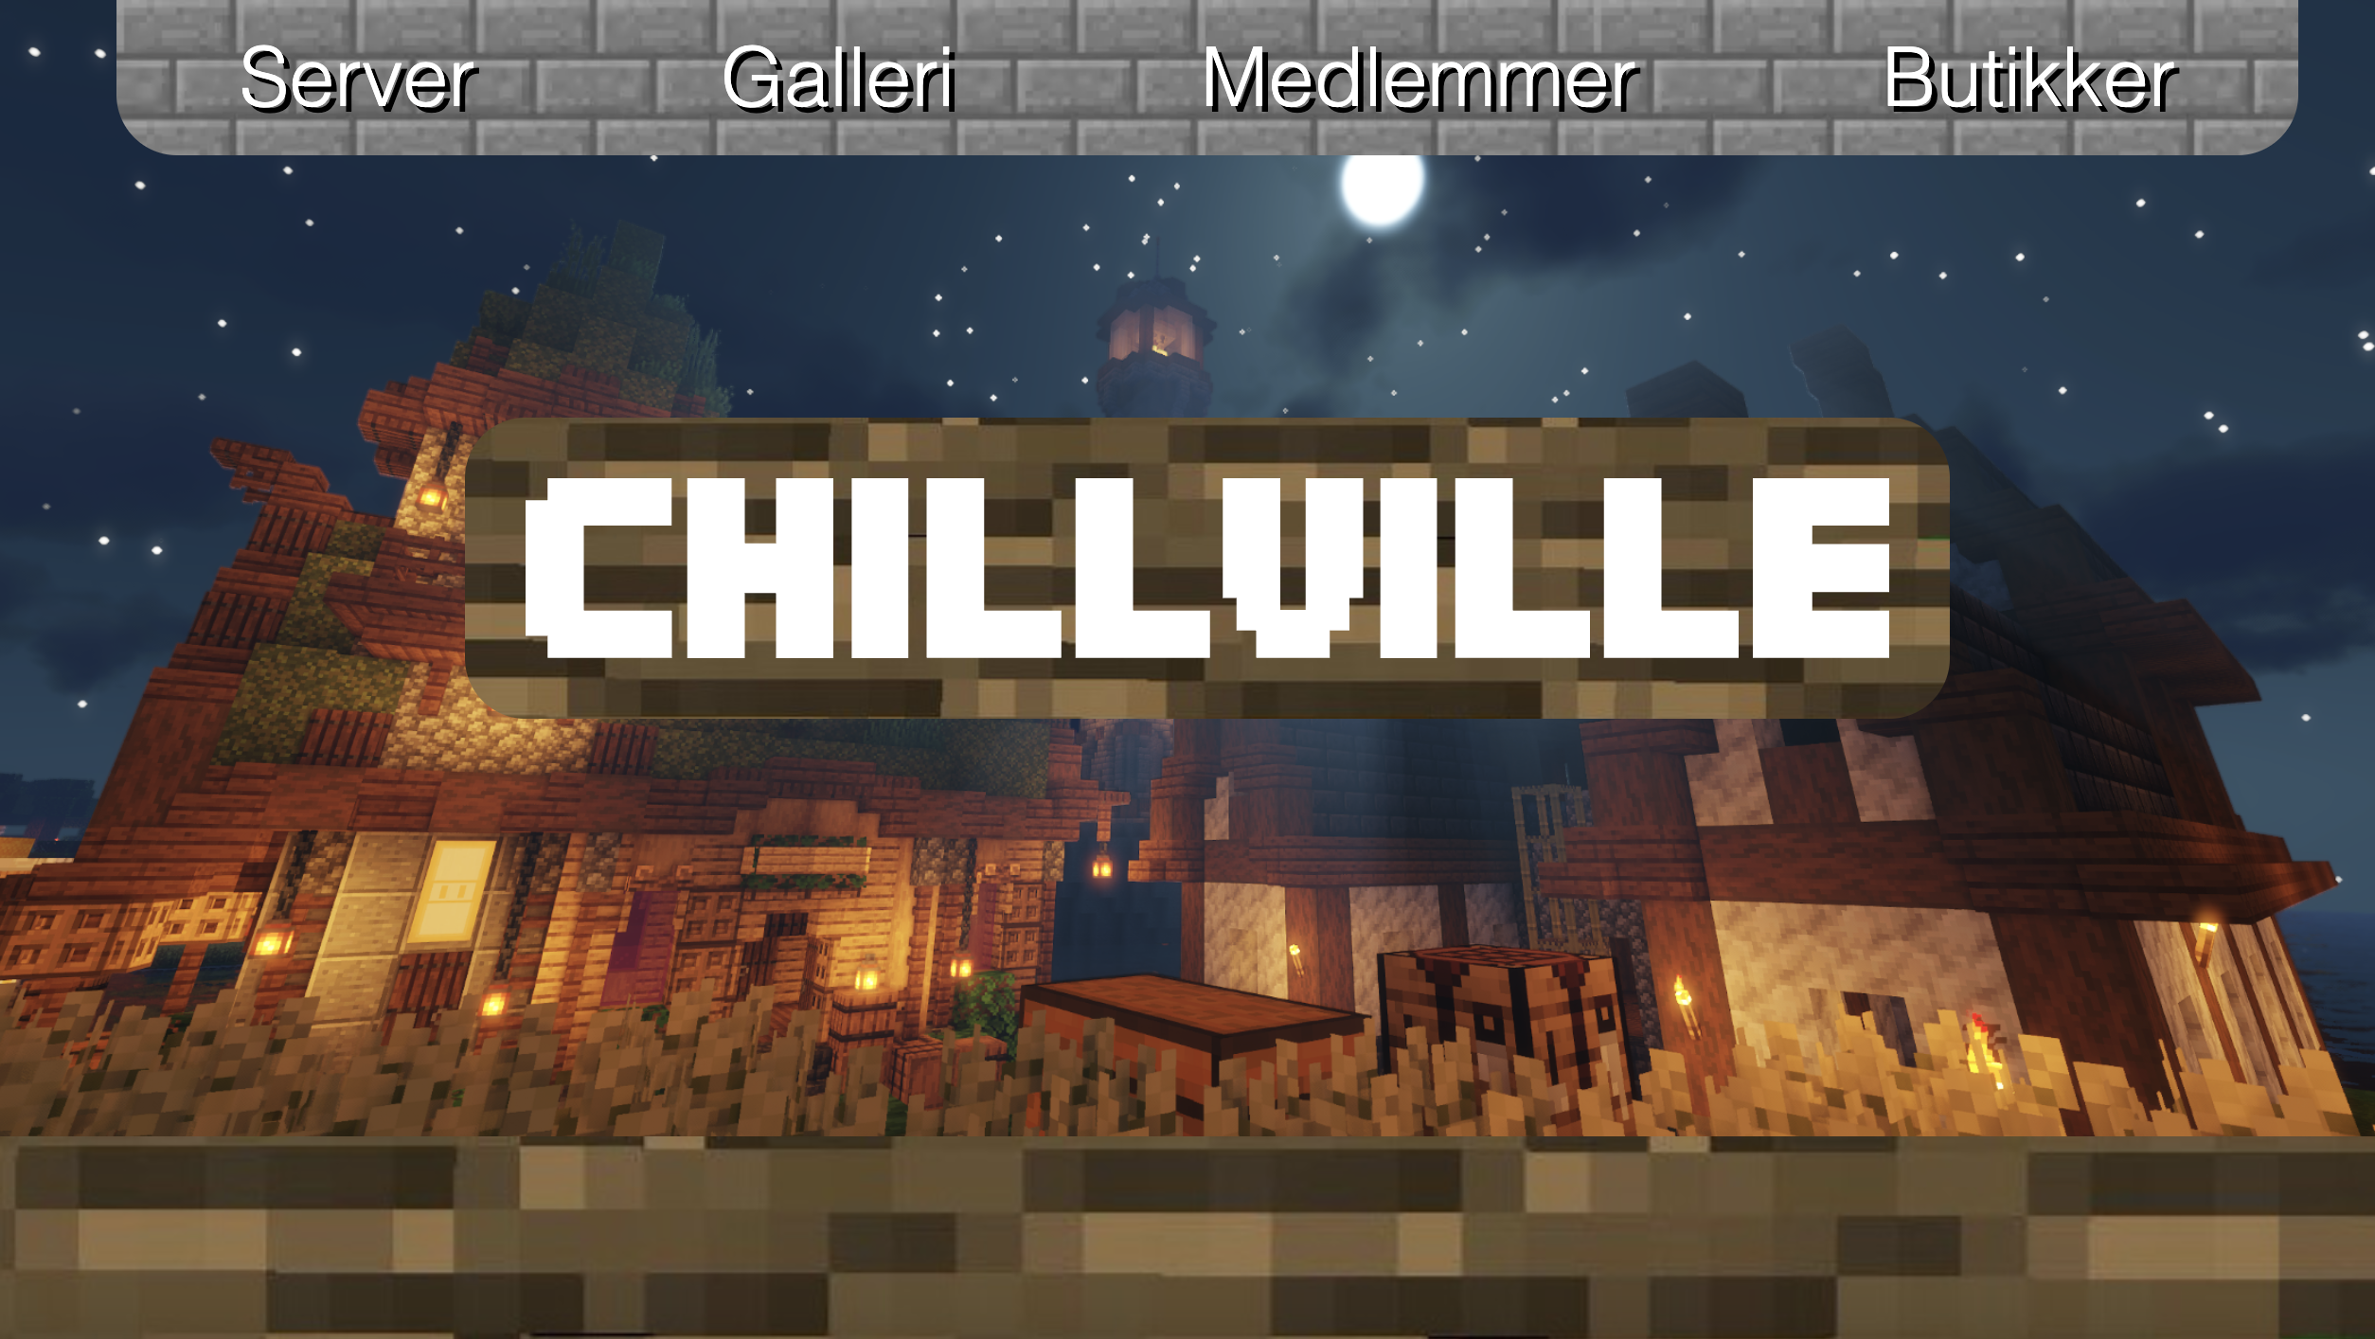
https://github.com/Andosjelosh06/ChillVille

